Slide 1
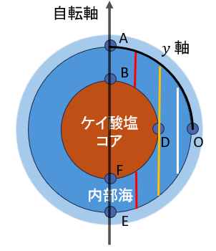
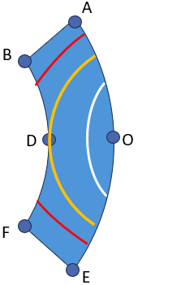
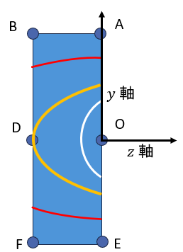
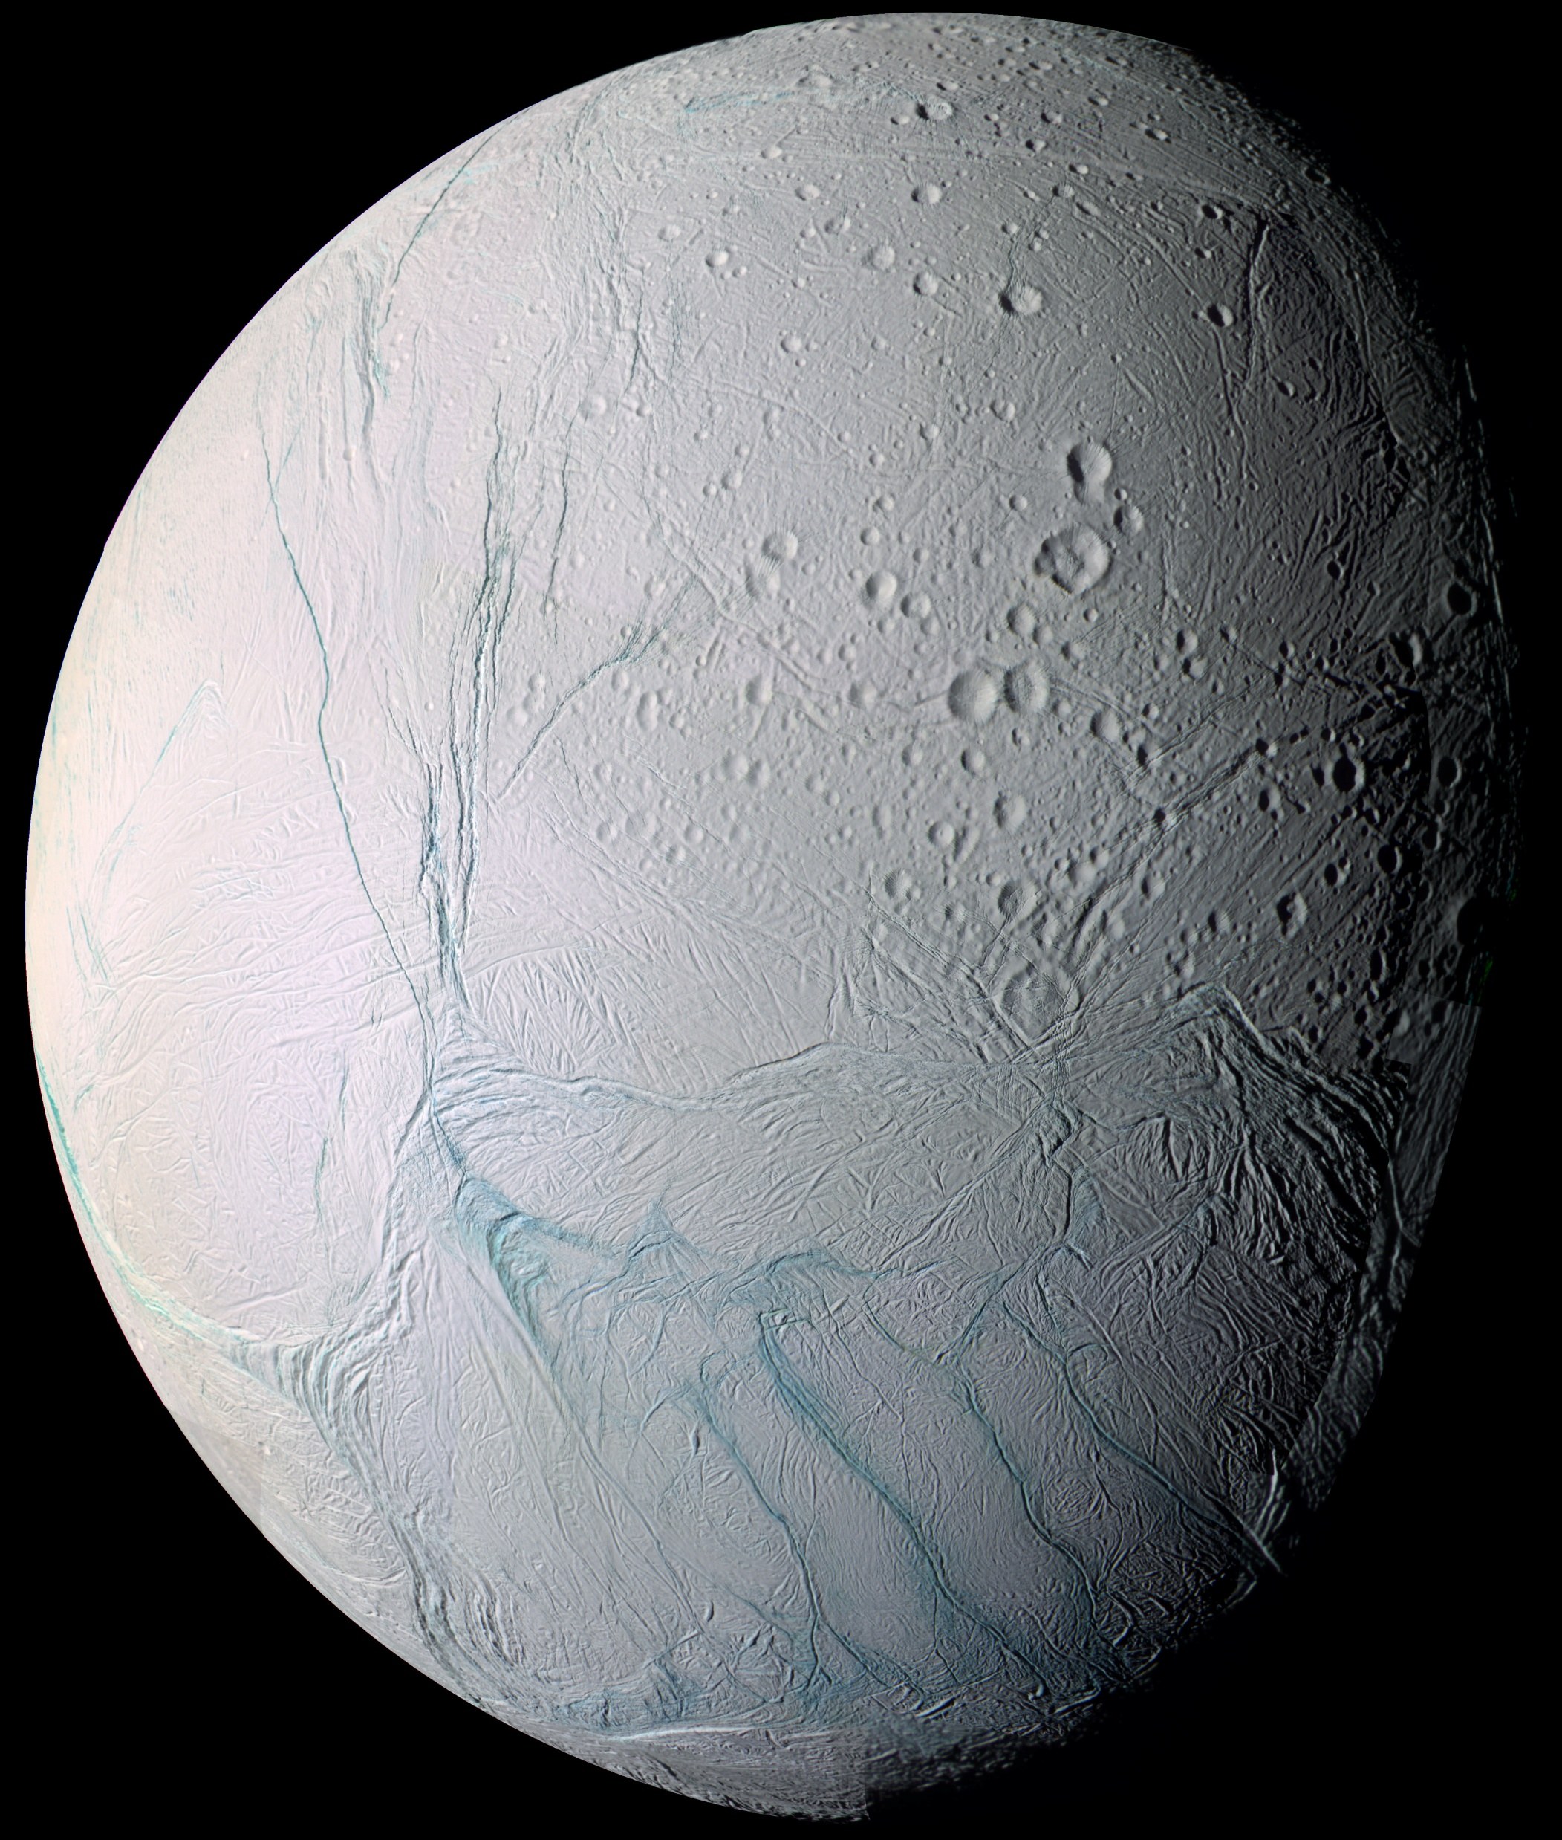
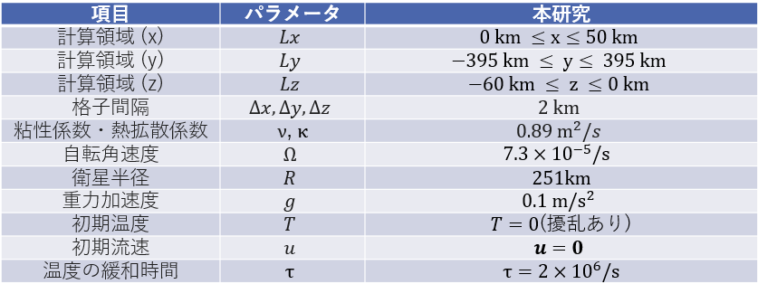
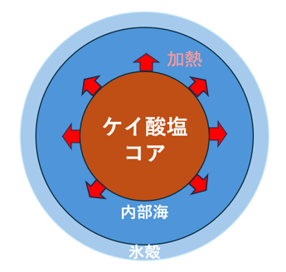
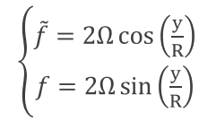
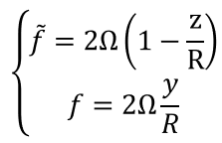
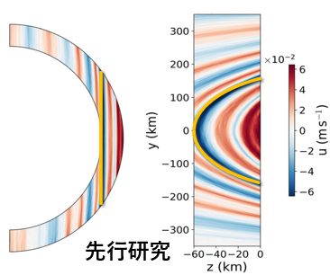
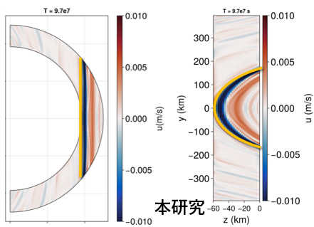
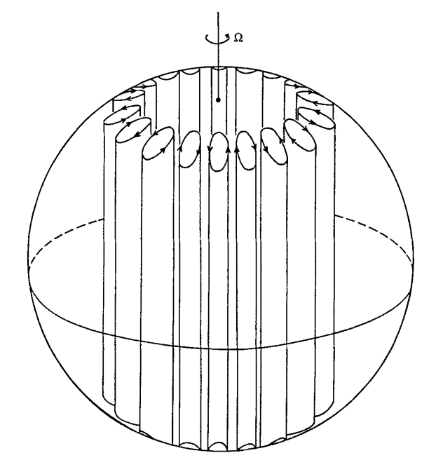
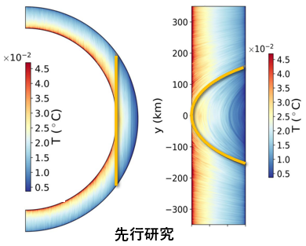
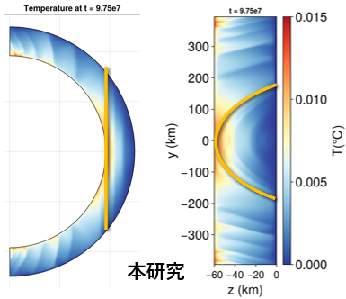

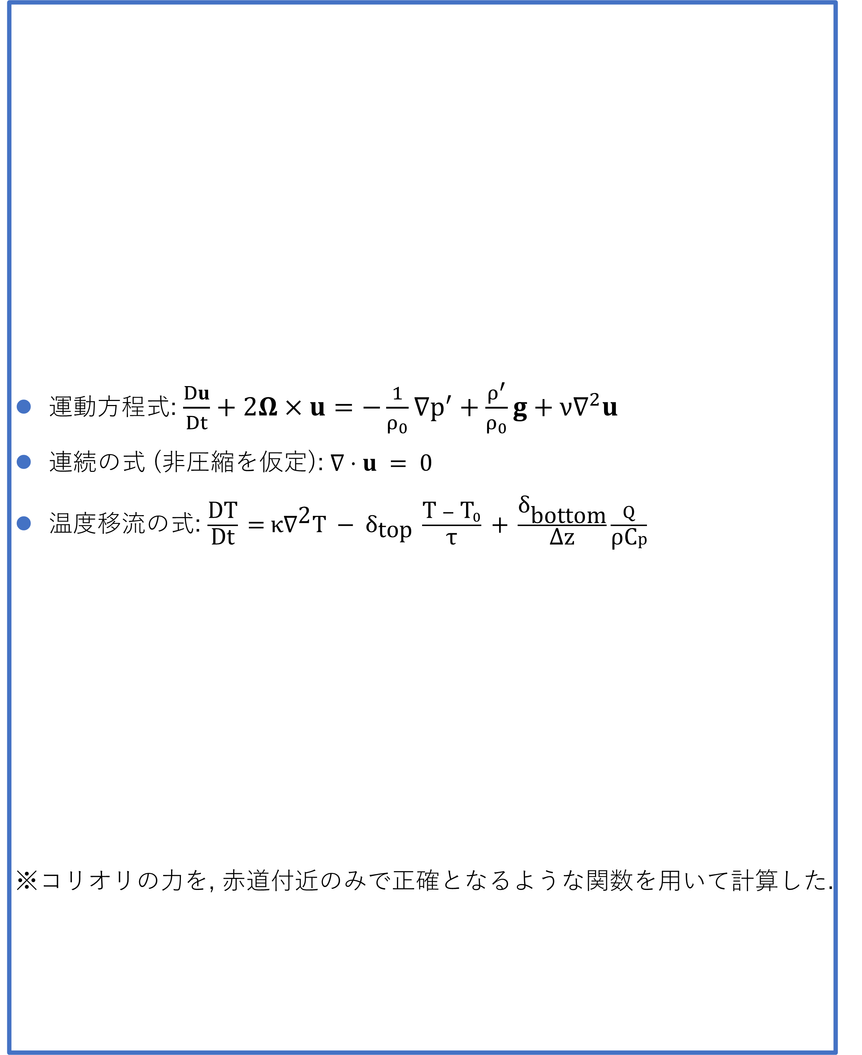


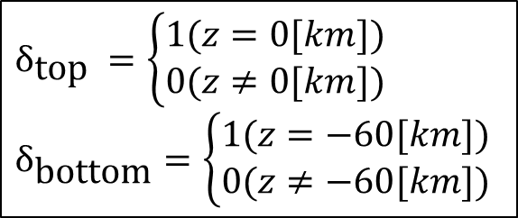
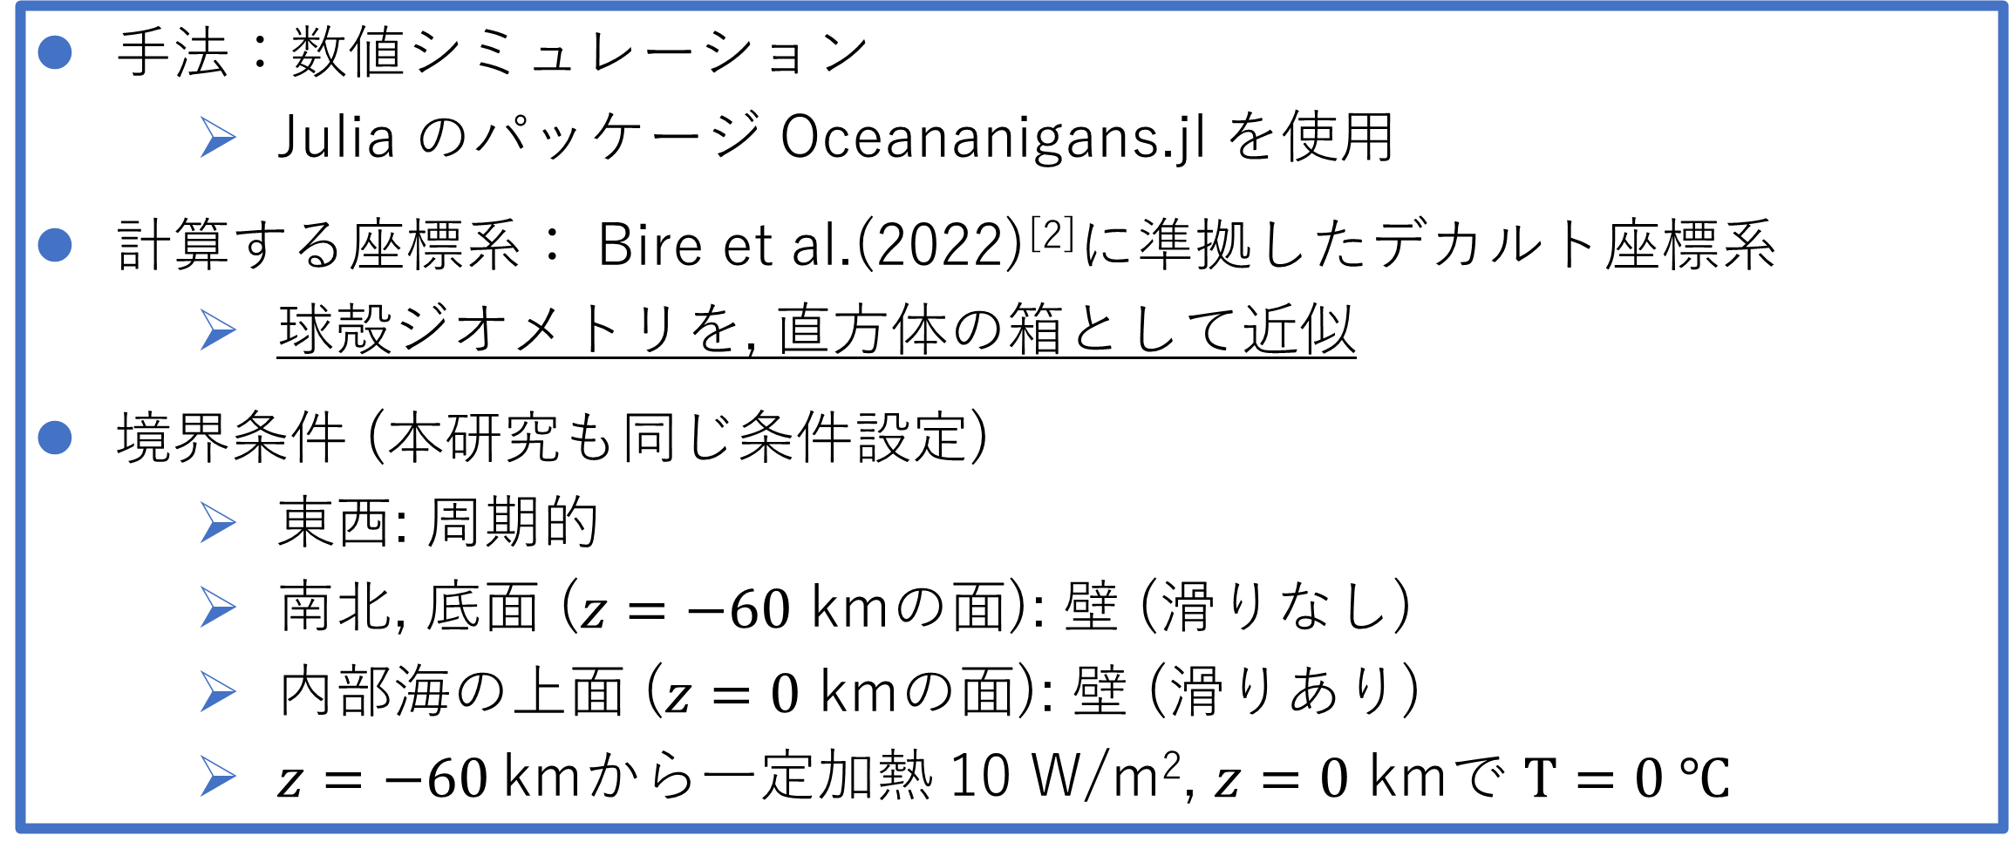
氷衛星内部海におけるテイラー柱の計算 神戸大学理学部惑星学科 流体地球物理学教育研究分野 2263410s 中澤 惠人
研究の目標
氷衛星内部海では,
どのような東西方向の流れが存在するのか
どのような熱対流・熱伝導が生じうるのか
を計算する.
運動方程式: $\frac{Du}{Dt}+2Ω×u=−{\frac{1}{ρ_{0}}∇p}^{′}+\frac{ρ^{′}}{ρ_{0}}g+ν∇^{2}u$
連続の式 (非圧縮を仮定): $∇⋅u = 0$
温度移流の式: $\frac{\text{DT}}{\text{Dt}}\text{ = }\text{κ}{\text{∇}}^{\text{2}}\text{T} − {\text{δ}}_{\text{top}} \frac{\text{T} − {\text{T}}_{0}}{\text{τ}}\text{ + }\frac{{\text{δ}}_{\text{bottom}}}{\text{Δz}}\frac{Q}{\text{ρC}p}$
※コリオリの力を, 赤道付近のみで正確となるような関数を用いて計算した.
氷衛星内部海とは？
氷衛星(icy satellite / ice moon)： 表面をH₂Oの氷に覆われた衛星 または, 主にH₂Oの氷で構成された衛星
例: エウロパ, ガニメデ, エンセラダスなど
氷衛星には, 大きく分けて 3 種類の層が 存在すると考えられている. (Soderlund, 2024)
ケイ酸塩コア
ケイ素(Si)と酸素(O)を 主成分とする, ケイ酸塩鉱物から なる固体核
相対的に高温であり, 内部海に熱を伝える
内部海
液体の H₂O を主成分とする層
ケイ酸塩コアから熱を受け取る
氷殻
固体の H₂O でできた層
主に 4 種類の加熱要因
ケイ酸塩コアからの加熱
潮汐加熱
H₂O の凍結と融解による 塩分フラックス
水の氷点が圧力に依存することによる, 氷殻直下の温度変化
先行研究 (Bire et al.,2022) に倣った座標系近似
$${\text{δ}}_{\text{top}} =\left\{\begin{aligned}1(z=0[km]) \\ 0(z≠0[km])\end{aligned}\right.$$
$${\text{δ}}_{\text{bottom}}=\left\{\begin{aligned}1(z=−60[km]) \\ 0(z≠−60[km])\end{aligned}\right.$$
エンセラダスの写真
(カッシーニ探査機が2005年に撮影, NASAより引用)
$$2Ω=f=\left({0 \atop \begin{aligned}\tilde{f} \\ f\end{aligned}}\right)$$
氷衛星内部の模式図
@先行研究
@本研究
実験結果・考察
テイラー柱とは？
東西方向の流れ (m/s)
低緯度でテイラー柱が出現していると考えられる.
高緯度のテイラー柱は流速が小さく, $Ω$ の向きから傾いている.
温度分布 (℃)
底面付近の水が暖められ, 鉛直上向きに熱が伝わる様子が見えた.
回転する球殻流体では, コリオリの力と圧力傾度力がつり合う.
結果, $Ω⋅∇u=0$ が成り立つ.
速度勾配とΩが直交する
速度勾配がΩ成分を持たない 流体の運動がΩ方向に一様
実験設定
図: テイラー柱の様子. Busse(1970)^{[1]}より引用.
手法：数値シミュレーション
Julia のパッケージ Oceananigans.jl を使用
計算する座標系： Bire et al.(2022)^{[2]}に準拠したデカルト座標系
球殻ジオメトリを, 直方体の箱として近似
境界条件 (本研究も同じ条件設定)
東西: 周期的
南北, 底面 ($z=−60$ kmの面): 壁 (滑りなし)
内部海の上面 ($z=0$ kmの面): 壁 (滑りあり)
$z=−60$kmから一定加熱 10 W/m², $z=0$ kmで $T=0 ℃$
参考文献
[1] Busse, F. H. (1970). Thermal instabilities in rapidly rotating systems. Journal of Fluid Mechanics, 44(3), 441-460.
[2] Bire, S., Kang, W., Marshall, J., & Soderlund, K. M. (2022). Exploring Ocean Circulation on Icy Moons Heated From Below. Journal of Geophysical Research: Planets, 127(4), e2021JE007020.

